Slide 1
KONCEPCJA PRACY SZKOŁY PODSTAWOWEJ NR 12 W GDAŃSKU
W TWORZENIU KONCEPCJI PRACY UCZESTNICZYLI NAUCZYCIELE, UCZNIOWIE, RODZICE
Wrzesień , 2018r.

Slide 2
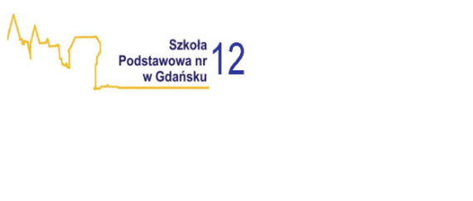
My w Europie, w Polsce, w Gdańsku, w szkole: - preferujemy różnorodne formy kształcące postawę świadomego swoich praw i obowiązków obywatela, który postępuje w duchu tolerancji, potrafi radzić sobie w zmieniającym się współczesnym świecie, dokonuje właściwych wyborów, bierze odpowiedzialność za swoje działania i niesie pomoc innym - dążymy do osiągnięcia przez uczniów wysokich wyników nauczania - szanujemy prawa dziecka i człowieka, wszystkie dzieci są równe wobec prawa i równo traktowane - wspomagamy wszystkich uczniów zapewniając im różnorodne formy pomocy psychologiczno-pedagogicznej - wspieramy uczniów oraz rodziny materialnie i socjalnie - wspomagamy rodziców w procesie wychowania dzieci - współpracujemy z rodzicami, środowiskiem lokalnym, instytucjami wspierającymi funkcjonowanie szkoły
MISJA SZKOŁY

Slide 3
Nasi uczniowie : -czują się w szkole bezpiecznie -rozwijają swoje zainteresowania, pasje i talenty - osiągają wysokie wyniki nauczania - osiągają sukcesy w konkursach, turniejach, zawodach - bezinteresownie podejmują działania na rzecz pomocy innym - dbają o kulturę języka

Slide 4
- jest prawym i świadomym obywatelem Rzeczpospolitej Polskiej - ma poczucie własnej wartości i godności - jest aktywny, twórczy i ciekawy świata - jest tolerancyjny i empatyczny - współpracuje z innymi - ceni życie jako fundamentalną wartość
MODEL
ABSOLWENTA SZKOŁY

Slide 5
- posiada wysokie kwalifikacje i systematycznie je podwyższa, co wpływa na podniesienie jakości pracy szkoły - motywuje uczniów do nauki i rozwijania zainteresowań - jest ich doradcą i przewodnikiem - wspomaga dzieci w ich rozwoju - szanuje godność i indywidualność swoich wychowanków - wspiera rodziców w procesie wychowania - jest twórczy - troszczy się o kulturę języka i jest odpowiedzialny za słowo -wzmacnia aktywność i zainteresowania czytelnicze
Nauczyciel
w naszej szkole:

Slide 6
-wychowują dzieci w poszanowaniu wartości moralnych -są wzorem dla swoich dzieci -inicjują w szkole działania służące rozwojowi ich dzieci - uczestniczą w działaniach podejmowanych przez szkołę - wspomagają szkołę w organizacji przyjaznych warunków pracy dzieci - współpracują z nauczycielami , dyrekcją w atmosferze wzajemnego zrozumienia i szacunku
Nasi Rodzice:

